Slide 1
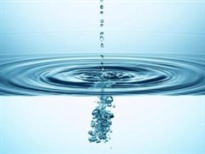
بسم الله الرحمن الرحیم

Slide 2
تغذیه مصنوعی آب های زیر زمینی
استاد مربوطه : خانم دکتر ایزدی نیا
تهیه وتنظیم : مجید اسلامی

Slide 3
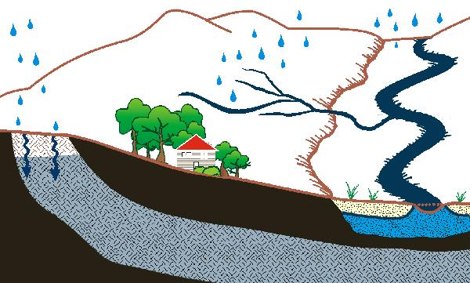
در بيلان آب های زيرزمينی عمل تغذيه بصورت طبيعی انجام مي شود،اما عواملی سبب می شود که این مقدار،از برداشت صورت گرفته کمتر باشد که نتیجه آن کاهش سطح ایستابی است .
مجموعه عملياتی که در جهت افزايش آب ورودی (جريان ورودی) به آبخوان انجام مي شود، تغذيه مصنوعی ( Artificial Recharge) نام دارد.

Slide 4
عوامل افت سطح ایستابی
کاهش بارندگی های سالیانه
افزايش نياز آبی و کمبود آب و هجوم به سمت استفاده ازمنابع آبهای زيرزمينی (اضافه برداشت )
گسترش شهرها بسمت سازندهای نفوذپذير و تبدیل آن ها به سازند های نفوذ ناپذیر
پوشش انهار سنتی و کاهش تغذيه
برداشت و ذخيره سطحی آب های سطحی و جلوگيری از نفوذ آن
تغيير الگوی آبياری ( استفاده از روشهای آبياری تحت فشار و بارانی )

Slide 5
علل گرایش به سمت تغذیه مصنوعی
کنترل و مهار سيلاب ها و ذخيره مقدار مازاد آن ها
استفاده از پتانسيل مخزن زيرزمينی جهت ذخيره آب مازاد در فصل غير زراعی (محاسن آب های زیر زمینی )
جلوگيری از پديده نشست زمين
مقابله با پديده هجوم آب های شور
حذف آلودگی های ميکروبی وباکتريولوژيک دراثر حرکت در محيط های متخلخل
به تعادل رسانيدن وضعيت آبخوان ها در دشت های با بيلان منفی
حفظ انرژی گرمايی زمين (ژئوترمال)

Slide 6
مشکلات طرح های تغذيه مصنوعی در کشور
نوسانات و عدم تحقق منبع آبی قابل تغذيه
نقص سيستم کنترل و آبگيری
مشکلات بهره برداری، تعمير و نگهداری ( رسوب گذاری سريع و ... )
عدم اشتياق مسئولين جهت اجرای طرح های تغذيه مصنوعی
عدم مشارکت مردم در طرح های مذکور
عدم رويکرد علمی در اين زمينه

Slide 7
منابع آب تغذيه
جريان چشمه ها و قنوات در فصل غير مصرف (جريان زمستانه)
پتانسيل سيلابی حوضه ها
فاضلاب های خانگی و صنعتی
آب مازاد آبياری
پتانسيل رواناب پايه مازاد بر مصرف خصوصاً در زمستان که نياز آب کشاورزی حداقل است.

Slide 8
گزينش مکان مناسب
زمين شناسی منطقه و برش زمين شناسی دارای نفوذپذيری مناسب باشد
تشکيلات سطحی و زيرسطحی زمين بشکلی نباشد که باعث افت کيفی آب شود .
لایه های متناوب ازتشکيلات نفوذناپذير درمحل تغذيه وجود نداشته باشد
ضخامت لايه غير اشباع کم باشد.

Slide 9
گزينش مکان مناسب
ازاراضی کم ارزش استفاده شود تا هزينه های تملک صفر يا حداقل باشد.
حتی الامکان تغذيه در خطوط هم تراز آب زيرزمينی صورت گيرد تا آب بصورت يکنواخت توزيع شود.
محل طرح تغذيه مصنوعی طوری باشد تا ازمصالح محل برای اجرای طرح استفاده شود و جابجايی مصالح درحجم بالا انجام نگيرد.
در صورت امکان محل تغذيه و تخليه (مصرف) بهم نزديک باشد.

Slide 10
روشهای تغذيه مصنوعی
تغذیه مستقیم
تغذیه غیر مستقیم

Slide 11
تغذیه مستقیم
تغذیه مستقیم سطحی
تغذیه مستقیم زیر سطحی
روش های تلفیقی

Slide 12
روشهای تغذيه مستقیم سطحی
تقویت مسیر جریان
پخش سیلاب
آبیاری مازاد
حوضچه های نفوذ آب
احداث سدهای تغذیه ای

Slide 13
پخش سيلاب
پخش سيلاب مي تواند در مناطقی که زمين با وضعيت مناسب وجود داشته باشد، اجرا شود .
مقدار تغذيه در اين روش تابعی از سطح سيل پخش شده و مدت زمان تماس آب وميزان نفوذپذيری خاک مي باشد.

Slide 15
حوضچه ها و مخازن نفوذ آب
در اين روش بصورت توامان از حجم انتظار به همراه سطح وسيع استفاده شده و با کمک فاکتور زمان به همراه نفوذپذيری خاک ومکانيزم حرکت آب در محيط غير اشباع نفوذ آب به عمق زمین صورت می گیرد .
آبگير در اين سيستم ها براساس آورد رودخانه و دبی بهينه صورت می پذيرد، نه سيلاب با دوره بازگشت .
بهينه سازی سطح و حجم حوضچه ها و نهايتاً تعداد آنها براساس روشهای مديريت بهينه منابع آب و استفاده از رابطه توازن جرمی صورت میگیرد .
ر

Slide 17
حوضچه ها و مخازن نفوذ آب
طراحی خاکريزها براساس روشهای موجود در طراحی خاکريزها انجام می شود.
توصيه می شود سرريزها از جنس سنگ و ملات يا توريسنگی اجرا شود.
سرريزها می بايست ظرفيت عبور سيل 100 ساله را داشته باشند.
پتانسيل خطر ناشی از شکست خاکريزهای متوالی می بايست بررسی شود.
رسوبگيری قبل از ورود آب به حوضچه های نفوذ و زلال سازی آب حائز اهميت است.

Slide 18
حوضچه ها و مخازن نفوذ آب
در اين روش ميتوان در مسير مستقيم رودخانه و یا در خارج از مسير آن نسبت به احداث حوضچه های تغذيه اقدام نمود.
در رودخانه های وحشی امکان اجرا در مسير جريان وجود ندارد و احداث سرريز پر هزينه خواهد شد.
در حالتی ديگر پس از آبگيری از رودخانه اصلی به کمک يک کانال جريان به محل ديگر منتقل و داخل حوضچه ها ذخيره و نفوذ می کند .
حوضچه ها می تواند بصورت متوالی يا با هر جانمايی ديگر باشد.
بند انحرافی با سيل 100 ساله طراحی می شود.
شکست حوضچه های متوالی نيز در اين سيستم حائز اهميت است.

Slide 22
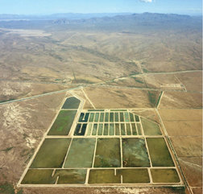
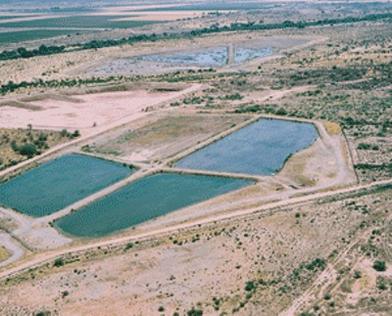

Slide 23
تقويت مسير جريان
جريان در رودخانه از طريق بستر نفوذ پذيررودخانه به آب های زيرزمينی نفوذ مي کند.
از طريق اصلاح بستر شامل تعريض بستر، کاهش شيب با احداث سازه های کنترل جريان و تثبيت ترازمي توان بر مقدار نفوذ افزود.

Slide 24
آبياری مازاد
تلفات آبياری اضافی شامل نفوذ و تبخير است.
بسته به بافت خاک و کشت و کار، بخش عمده ای ازآبياری نفوذ و باعث تغذيه سفره آب زيرزمينی مي شود.
می توان در فصول غير زراعی با آبياری از طریق سيستم ايجاد شده باعث نفوذ بيشترجريان سطحی گرديد.
هزينه های اين روش ناچيز است چون سيستم آبياری موجود است .

Slide 25
انواع سیستم آبیاری
غرقابی
جریان سطحی
بارانی
جوی و پشته
زیر سطحی

Slide 27
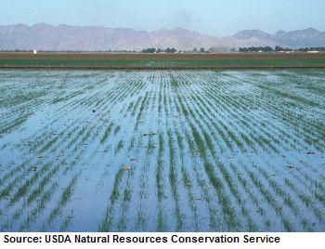

Slide 28
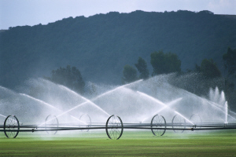
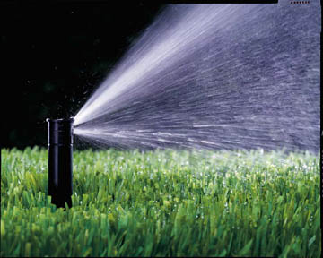

Slide 29
سيستم جوی و پشته
در سيستم جوی و پشته، حداکثر سطح تماس آب با زمين توليد شده وآب از طريق اين کانالهای کوچک وارد سفره آب های زيرزمينی می شود .
سه الگو در اين زمينه موجود است:
1-الگوی انهار جانبی
2-الگوی شريانی
3-الگوی خطوط کنتور

Slide 30
A
C
B
Aسیستم انهار جانبی
B سیستم شریانی
C سیستم خطوط کنتور

Slide 31
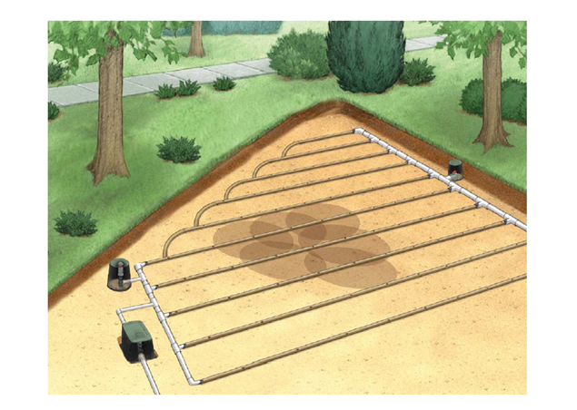
سیستم آبیاری زیر سطحی

Slide 32
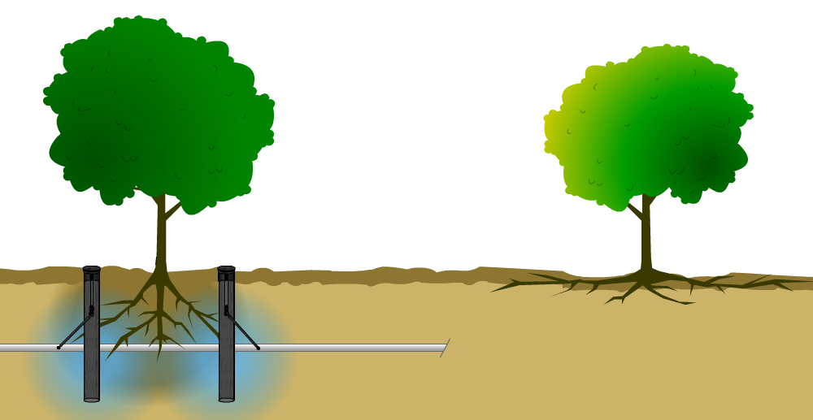

Slide 33
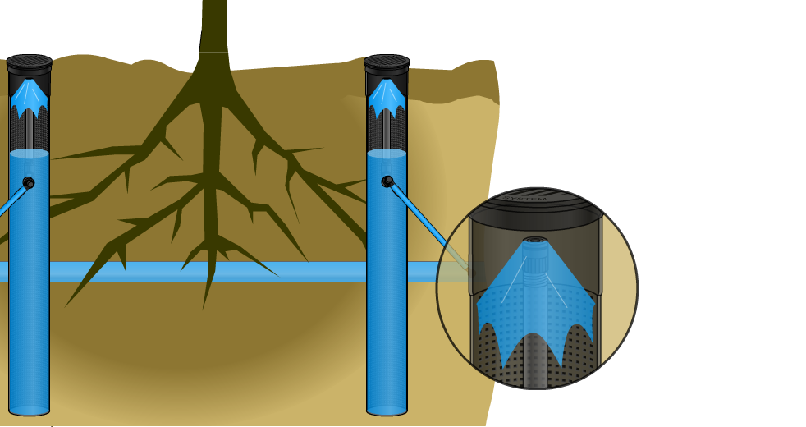
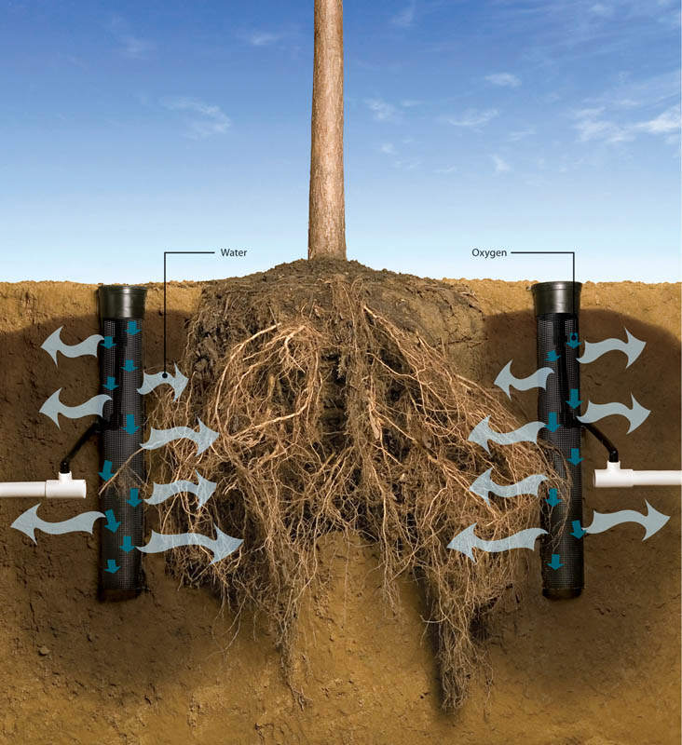
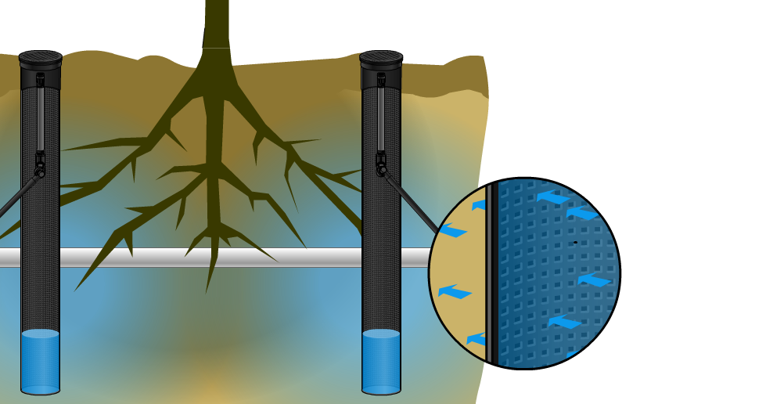

Slide 34
احداث سدهای تغذيه ای
سدهای تغذيه ای را مي توان يک تک حوضچه بزرگ تلقی نمود، بطوريکه از مخزن آن برای مهار و ذخيره سيلاب و از محدوده مخزن و پی سد برای نفوذ استفاده نمود.
پی اين سدها عموماً فاقد سيستم آب بندی است و ميزان نشت از محدوده پی و مخزن محدوديتی ندارد.( در حالی که درسدهای ذخيره ای دارای محدوديت است)
اين سدها در محل های خاص که آبرفت عميق وجود دارد، احداث می شوند.
اجرای طرح های آبخيزداری و کنترل رسوب دربالادست حوضه حائزاهميت است.

Slide 37
تغذیه مستقیم زیر سطحی
در اين سيستم تغذيه ، جريان بصورت مستقيم از منطقه معينی به سفره آب زيرزمينی می رسد .
این سیستم تغذیه معمولاً در جاهايی مورد استفاده قرارمی گيرد که بين منبع و محل تغذيه ولايه آبدار يک لايه نفوذ ناپذير يا کم نفوذپذيروجود داشته باشد.
لازم به توضيح است در صورت استفاده ازمنابع غير کيفی و پساب ها بعنوان منابع آب، اين روش ها کمتر مورد استفاده قرار می گيرد (در صورت شرب).

Slide 38
روشهای تغذیه مستقيم زير سطحی
گودال های مصنوعی
منافذ طبیعی
زهکش معکوس
چاه های تغذیه
نوار های سنگ ریزه ای

Slide 39
استفاده از منافذ طبيعی
منافذ طبيعی نظير شکاف ها وغارهای آهکی بعنوان يک زهکش طبيعی عمل می نمايند.
هر چند استفاده از منافذ طبيعی در سيستم تغذيه مصنوعی عمقی پرهزينه نمی باشد، ليکن عوارض نامساعد و شرايط زمين شناسی استفاده آنرا محدود می سازد.

Slide 40
چاه های تغذیه
چاههای تزريق نيز با هدف عبور از يک لايه کم تراوا حفاری مي شوند .
بعضاً بصورت ثقلی و حتی بصورت تحت فشار، پمپاژ به اعماق پايين صورت می پذيرد بدین ترتیب عميق بودن سفره با اين روش حل مي شود.
برای افزايش سطح نفوذ گراول پک (شن) در اطراف لوله مشبک استفاده شود.
علاوه بر هدف تغذيه سفره آب زيرزمينی، از اين سيستم برای خروج هوا و افزودن آب تازه به سفره با کيفيت نامطلوب (لب شور) نيز استفاده ميشود.
طراحی چاه ها به اهداف تغذيه، ميزان آب قابل تغذيه ، ظرفيت سفره ، گراديان هيدروليک و نفوذپذيری بستگی دارد.

Slide 42
کور شدگی چاه های تغذیه
مسئله بسيار مهمی که در تغذيه از طريق چاههای تزريق با آن برخورد می نماييم، بحث کور شدگی چاه ها است.
کور شدگی چاه های تغذیه به دلایل زير صورت می پذيرد:
1- ته نشست مواد جامد معلق در آب تغذيه
2- توليد مواد لزج ومواد شيميايی کور کننده در اثرفعاليت باکتريها

Slide 43
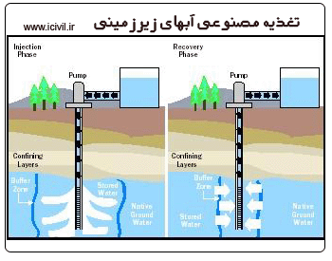
رفع کور شدگی از چاه های تغذیه
بدین منظور می بایست جهت جریان را عکس نمود یعنی از این چاه ها آب برداشت کرد .

Slide 44
پيشگيری از کور شدگی چاه ها تغذیه
انتقال آب به وسیله لوله برای جلوگیری از اختلاط هوا با آب
پيش پالايی آب های تزريقی با ايجاد حوضچه های رسوبگير
تجزيه شيميايی آب و مطمئن شدن از وجود عناصر و پيش بينی فرايند کورشدگی و کلرزنی در صورت نياز

Slide 45
گودال های مصنوعی
گودال های مصنوعی نيز همانند گودال های ديگر برای نفوذ بهتر وعبور ازلايه کم تراوا استفاده می شود.
هزينه احداث اين گودال ها معمولاً بالاست و در جهت کاهش هزينه ها مي توان از گودال های ايجاد شده با مقاصد ديگر استفاده نمود.
اين گودال ها مي تواند نتيجه برداشت مصالح (رس برای مصارف عمرانی) يا شن و ماسه جهت سنگ شکن ها و ... باشد .

Slide 46
زهکش معکوس
اين فرايند عکس سيستم زهکشی زير سطحی مورد استفاده قرار می گيرد.
اين سيستم نيز با توجه به عدم اشغال اراضی سطحی و همچنين حذف تبخير حائز اهميت است.
شبکه زهکشی معکوس، قطر و طول لوله ها تابعی از منابع آب تغذيه، قابليت هدايت هيدروليکی آبخوان و عمق آن و ساير عوامل می باشد.
بارزترين نمونه اين کارها در کشور ژاپن است که بصورت گسترده مورد استفاده قرار ميگيرد.

Slide 47
نوارهای سنگريزه ای
برای افزايش قدرت نفوذپذيری و سطح تماس مورد استفاده قرار مي گيرد.
در صورت وجود رسوبات کلوئيدی و سيلتی، امکان گرفتگی منافذ و کاهش کارآيی وجود دارد.

Slide 48
روشهای تلفيقی
در روشهای تلفيقی، هر دو سيستم سطحی و زير سطحی بصورت توامان مورد استفاده قرار می گيرد.
تلفيق دو سيستم می تواند بر کارآيی و قابليت يک طرح تغذيه مصنوعی بیفزاید.
ازجمله محاسن کاربرد سيستم های سطحی سادگی امورتعمير و نگهداری، محدوده زياد نفوذ و قدرت ذخيره آب را مي توان نام برد.
ازجمله محاسن سيستم های عمقی دسترسی به سفره های عميق تر و حداقل اراضی را می توان اشاره نمود.
بسته به شرايط منابع آبی، توپوگرافی و قابليت ذخيره سفره وهدايت هيدروليکی آن ميتوان سيستمها را تلفيق نمود و يک طرح موفق ارائه داد.

Slide 50
تغذيه غير مستقيم (اصلاح سفره )
اصلاح سفره عبارت است از اجرای سازه ای برای جلوگیری از خروج آب يا تداخل آن با يک منبع غير کيفی (نظير دريا)
بهترين مثال در اين زمينه می توان به احداث سدهای زيرزمينی با هدف کنترل سطح آب در سفره شيرين و جلوگيری از تداخل آن با آب شور اشاره نمود.
استفاده از ديواره های بتن پلاستيک در طول و عمق زياد در ژاپن بهترين مثال در اين زمينه است.

Slide 51
سد از جنس رس
جهت جریان
لایه ناتراوا

Slide 52
از حضور و توجه شما متشکرم

